Slide 1

Nguyễn Tiến Nam*
Trương Thị Hồng Nhung
Lê Văn Quang
Lương Thị Trang

Slide 2


SÁNG TẠO VÀ PHÁT TRIỂN GAME BẰNG CONSTRUCT 2 VÀ HTML5

Slide 3
I. GAME MAKING
II. GIỚI THIỆU CONSTRUCT 2
III. DEMO – HELLO WORLD
IV. KHÓ KHĂN & HƯỚNG PHÁT TRIỂN

Slide 4

I. GAME MAKING

Slide 5

GAME & DEVICES EVERYWHERE

Slide 6
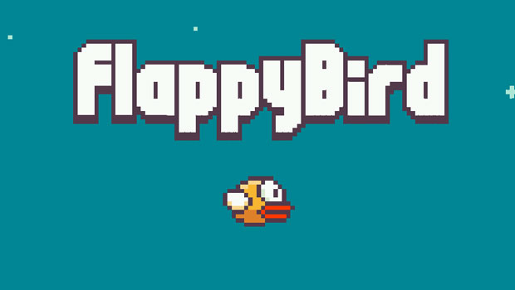
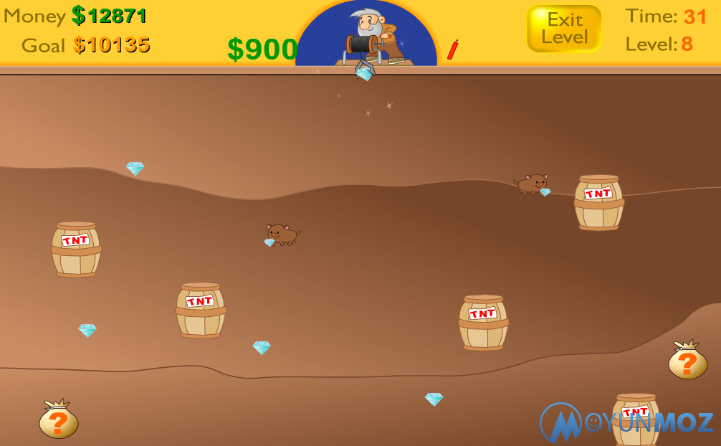
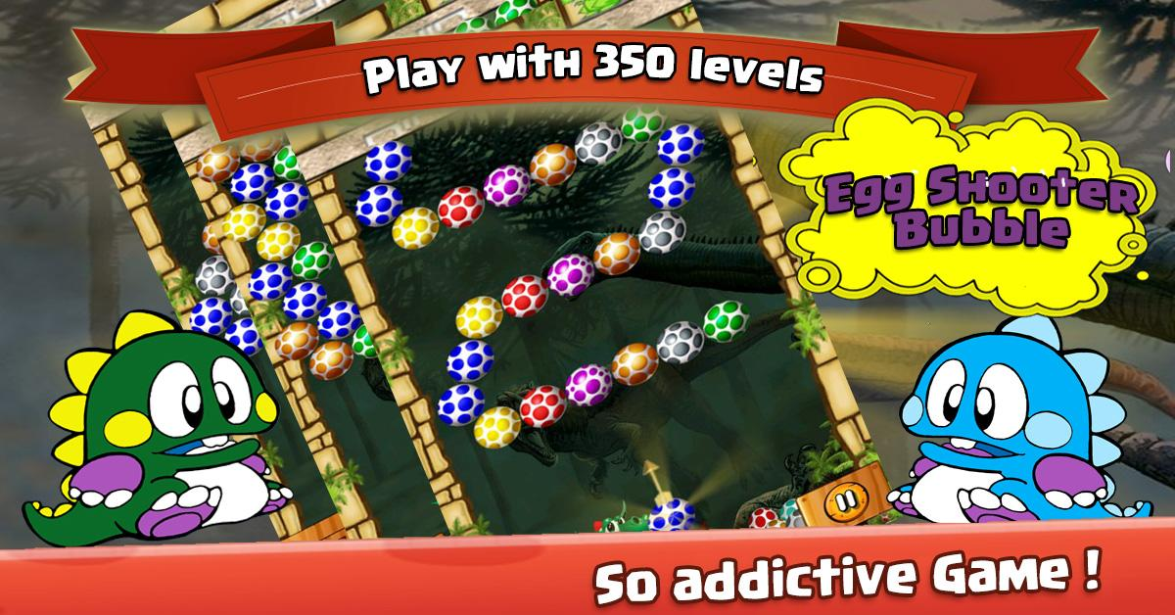
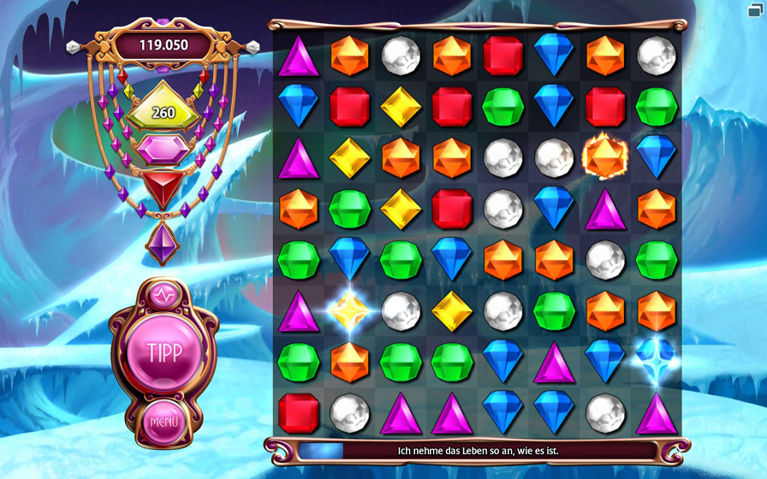
GAME PHỔ BIẾN

Slide 7

II. GIỚI THIỆU CONSTRUCT 2

Slide 8
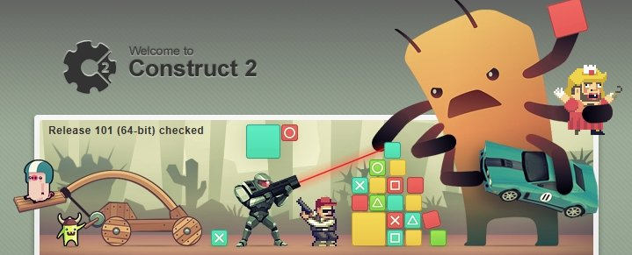
Construct 2 là gì ?
Construct 2 là phần mềm làm game HTML5 được thiết kế dành riêng cho game 2D. Nó cho phép người dùng tự xây dựng game của riêng mình mà chỉ cần chút ít kiến thức về code.

Slide 9
Lịch sử phát triển
Được phát triển bởi Scirra với tên gọi Construct Classic, dưới dạng mã nguồn mở và được phát hành lần đầu tiên vào 27/10/ 2007. Đây là người tiền nhiệm của Construct 2.
- Đến 20/04/2013, Construct Classic được dừng phát triển để Scirra tập trung vào Construct 2. Lúc này Construct 2 được cải tiến khi xây dựng thêm bởi Java Script.

Slide 10



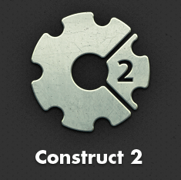


ĐA NỀN TẢNG

Slide 11
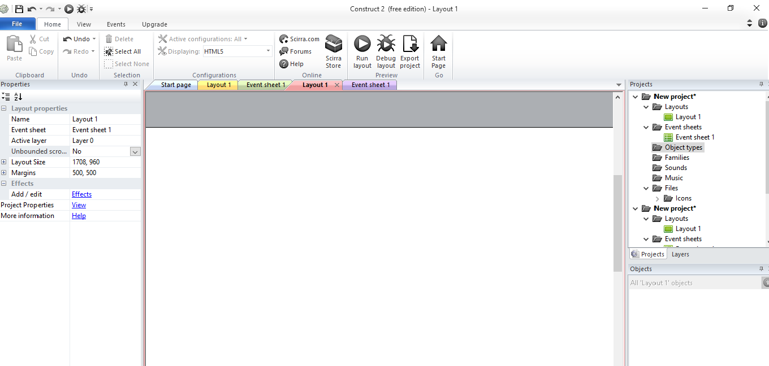
IDE Construct 2
Toolbar
Projects/Layers
Tabs for Layouts & Event Sheets
Layout
Objects
Properties

Slide 12
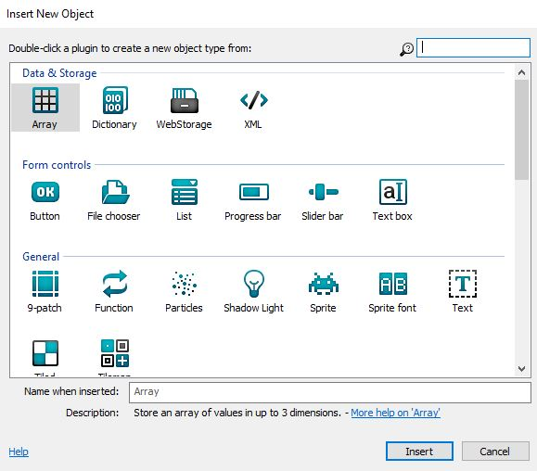
Object
Người dùng có thể tự tạo các object và định nghĩa chúng.
- Hoặc người dùng có thể tạo các đối tượng được định nghĩa sẵn.

Slide 13
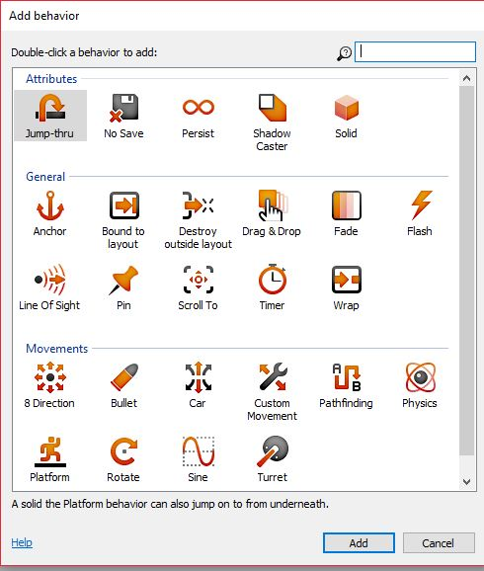
Behavior
- Xây dựng logic cho các Object
VD:
+ Bullet – di chuyển một góc nhất định.
+ Scoll To – focus vào tâm điểm các object có behavior

Slide 14
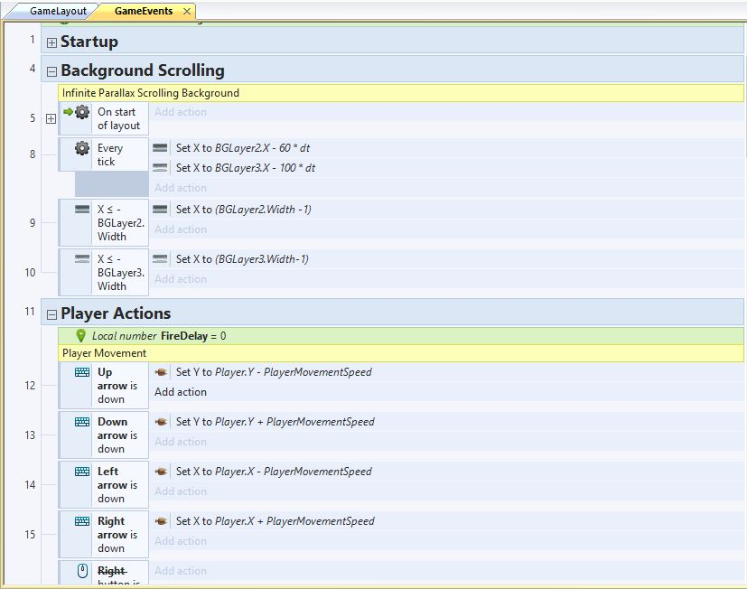
Event Sheet
Các sự kiện được định nghĩa là các logic của Game.
- Ở mỗi sự kiện là một list các Action.

Slide 15

III. DEMO – HELLO WORLD

Slide 16

III. Khó khăn & Hướng phát triển

Slide 17
KHÓ KHĂN
Các thành viên trong nhóm không có kinh nghiệm thiết kế, design đồ họa, gây khó khăn trong công việc xây dựng dự án.
Chưa có nhiều kinh nghiệm làm game. Khả năng xây dựng kịch bản game kém.

Slide 18
HƯỚNG PHÁT TRIỂN

